Slide 1
第六次新人週報

Slide 2
主旨
IMP 機台傳送機構介紹： GSD
IMP 機台傳送機構介紹： VIISON

Slide 3
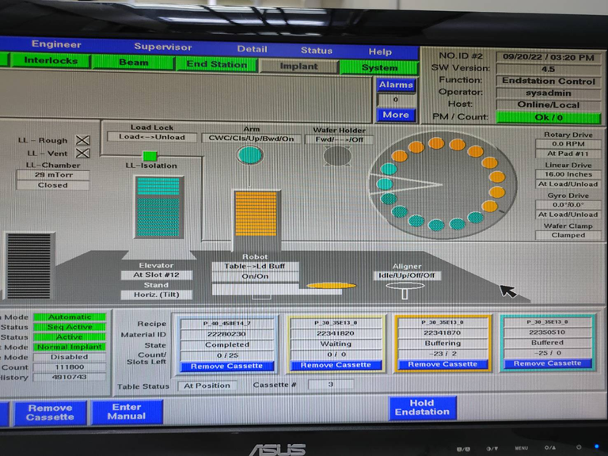
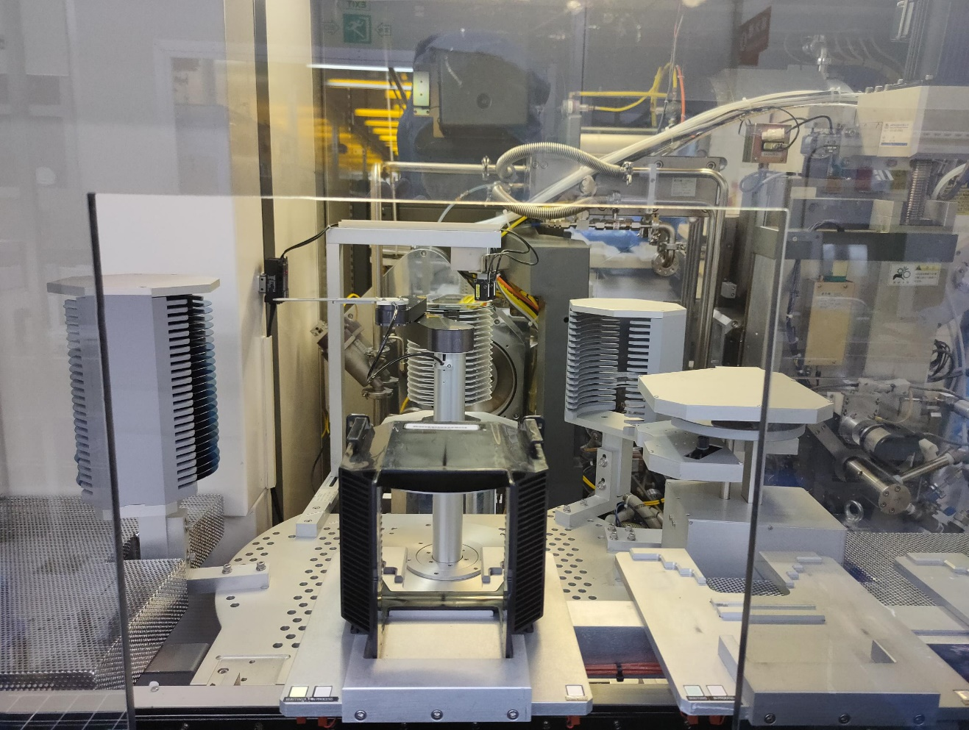

IMP 機台傳送機構介紹： GSD(機構)
elevator
load buffer
aligner
dummy buffer
robot

Slide 4

IMP 機台傳送機構介紹： GSD (in-air)
由 robot 從下往上托table cassette 的 wafer 至 aligner 轉平邊
轉完後從 aligner 拖至 elevator直至17片，若未滿17則從 dummy buffer 處用檔片補滿
若 table cassette 有剩餘 wafer 則會拖取至 load buffer
Elevator tilt down → stand horiz → chamber close → rough Seq. (elevator倒下並抽真空)

Slide 5
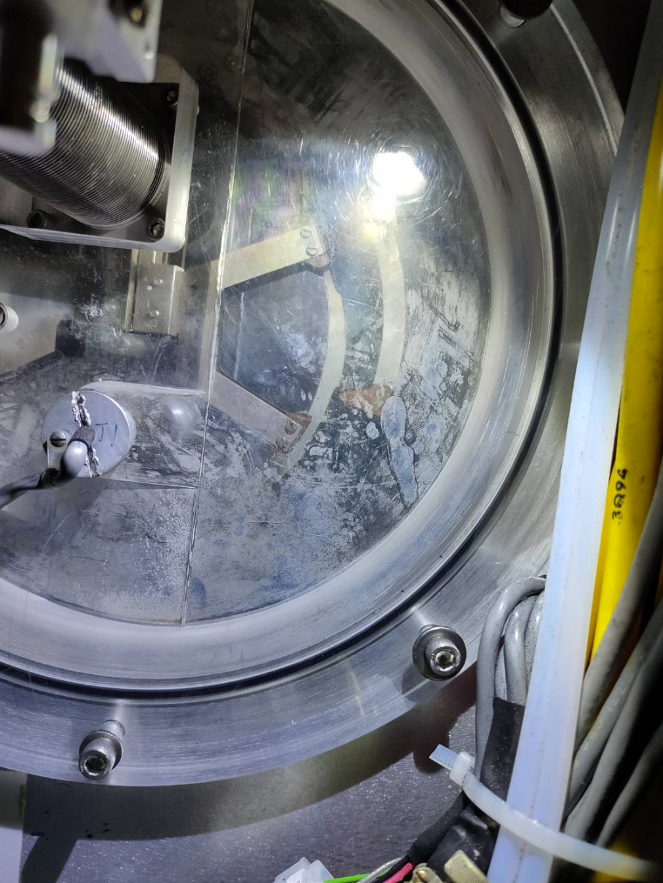
IMP 機台傳送機構介紹： GSD (load)
做動作後要注意 sense 有沒有變化，hook沒有sense所以動作時要透過景觀窗看
Chuck seq.(wafer sense on) → arm up (更改 17 mapping 至 arm) → disk chuck → holder center → holder chuck seq. (wafer sense on) → arm release seq. (更改 17 mapping 至 holder) [arm 將 wafer17 從 elevator 抓至 holder]
→ holder back pos. → arm cass. release → arm down → wafer clamp unclamp → holder forward pos. → clamp → holder release seq. (更改 17 mapping 至 disk) [holder 將 wafer17 放至 disk]

Slide 6
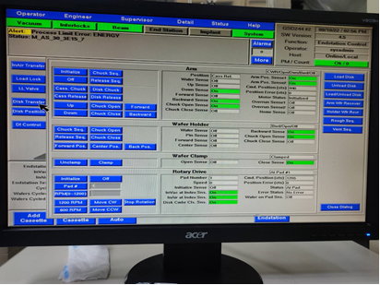
IMP 機台傳送機構介紹： GSD (load/unload)
Elevator 移至 slot pos. 16 → arm chuck seq.(wafer sense on) → arm up (更改 16 mapping 至 arm) → arm disk chuck → holder center → holder chuck seq.(wafer sense on) → arm release seq. (更改 16 mapping 至 holder)[arm 將 wafer16 從 elevator 抓至 holder]
→ holder back pos. → arm forward →arm chuck seq.(wafer sense on) (更改 17 mapping 至 arm) → unclamp → arm backward → arm cass. chuck → down → arm release seq. (更改 17 mapping 至 elevator)[arm 將 wafer17 傳回 elevator]
→ holder forward → clamp → holder release seq. (更改 16 mapping 至 disk)[holder 將 wafer16 放至 disk]

Slide 7
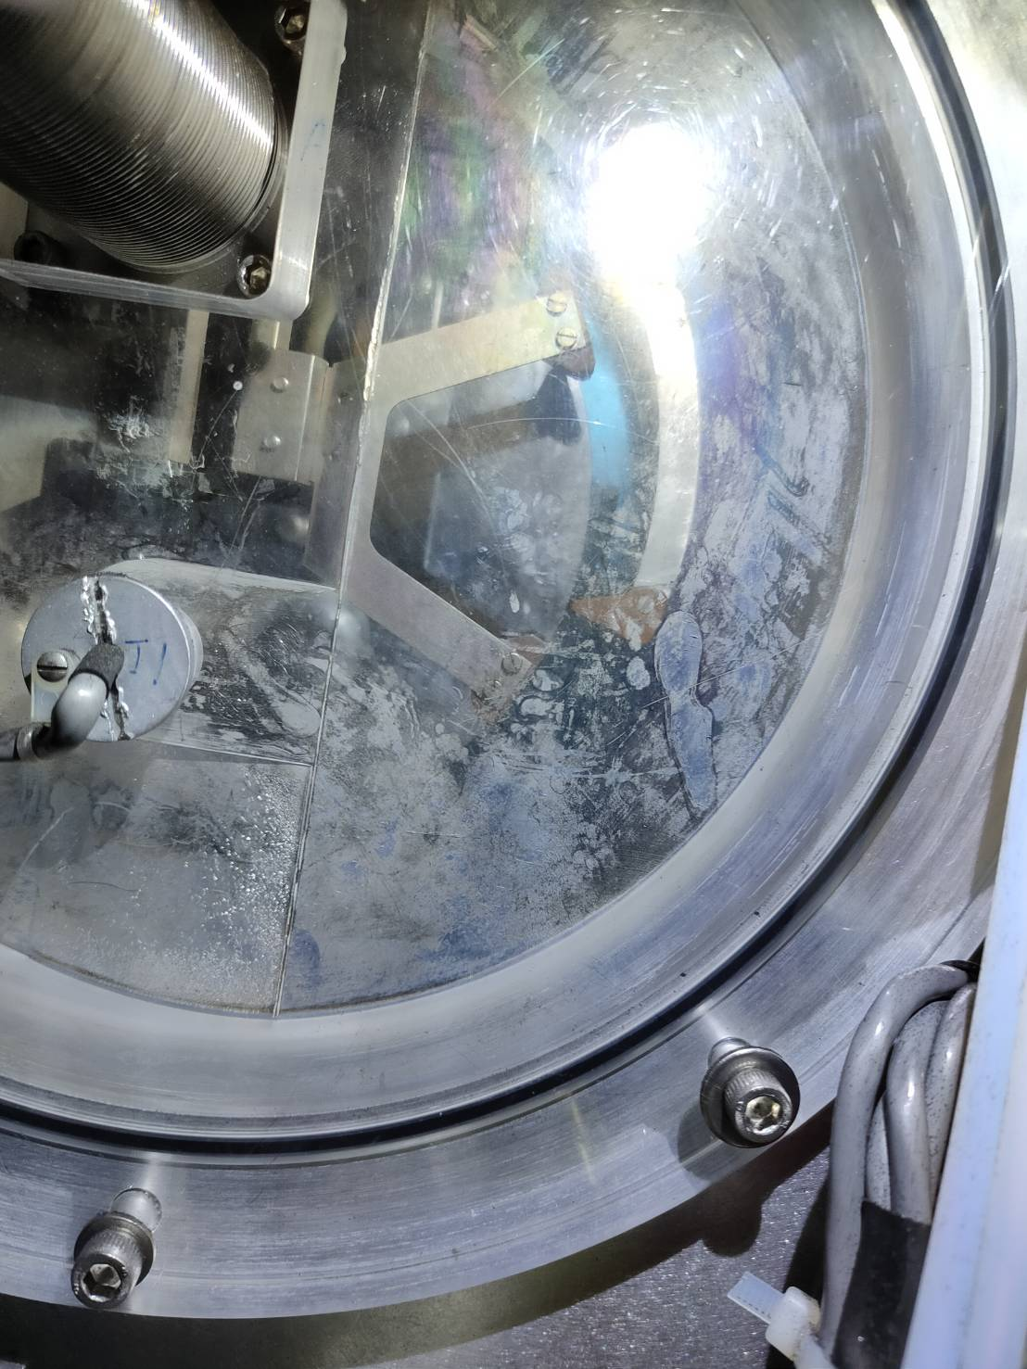
IMP 機台傳送機構介紹： GSD (unload)
Elevator 移回 slot pos. 17 → arm up → arm disk release → arm forward → arm chuck seq. → unclamp (更改 16 mapping 至 arm ) → arm backward → clamp →arm cass. chuck → down → release [arm 將 wafer16 傳回 elevator]

Slide 8
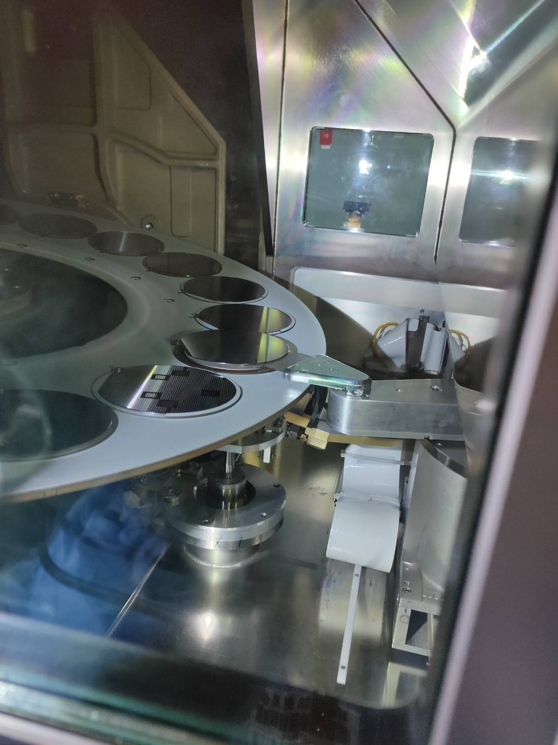
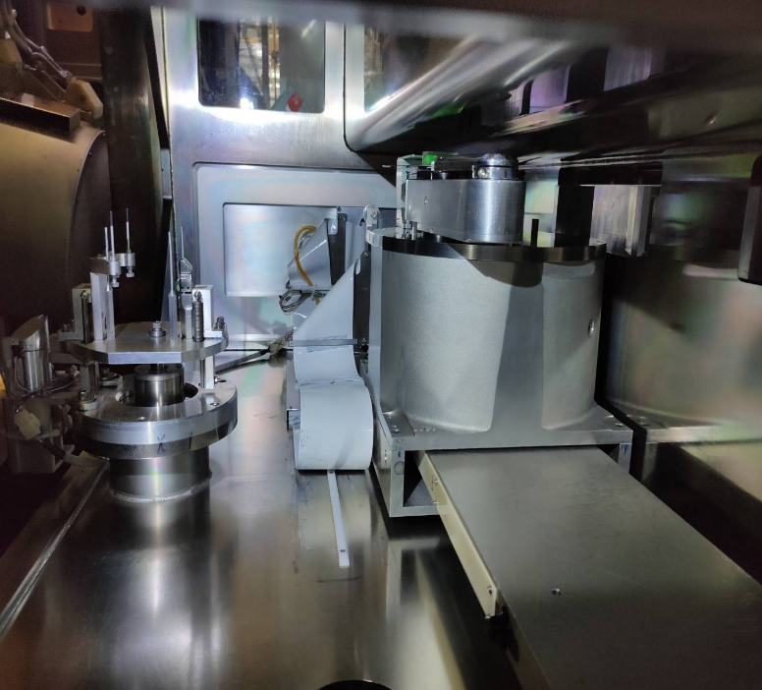
IMP 機台傳送機構介紹： VIISON(機構)
lift
disk
loadlock
arm
carriage

Slide 9
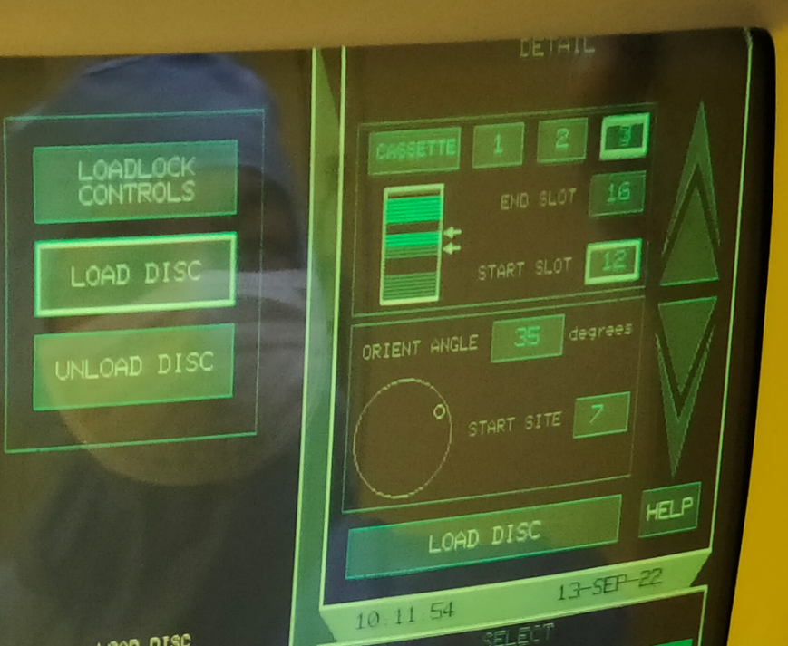
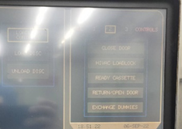
IMP 機台傳送機構介紹： VIISON
放置 cassette 至loadlock, 螢幕點選 wafer control → loadlock control → ready cassette (關閉 loadlock 並抽真空，再打開 loadlock 連接 chamber 的 valve)
點選 ready 好的 loadlock ， 用上下按鈕選取 start 與 end 的 slot
選擇 start 的 site ，確認 OK後，點選下方的 load disc ， 即開始傳送

Slide 10
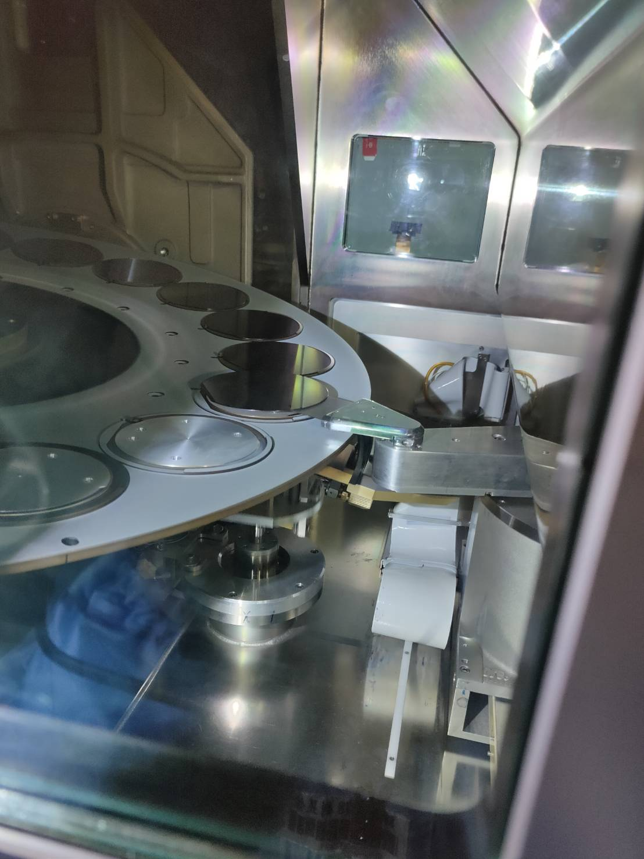
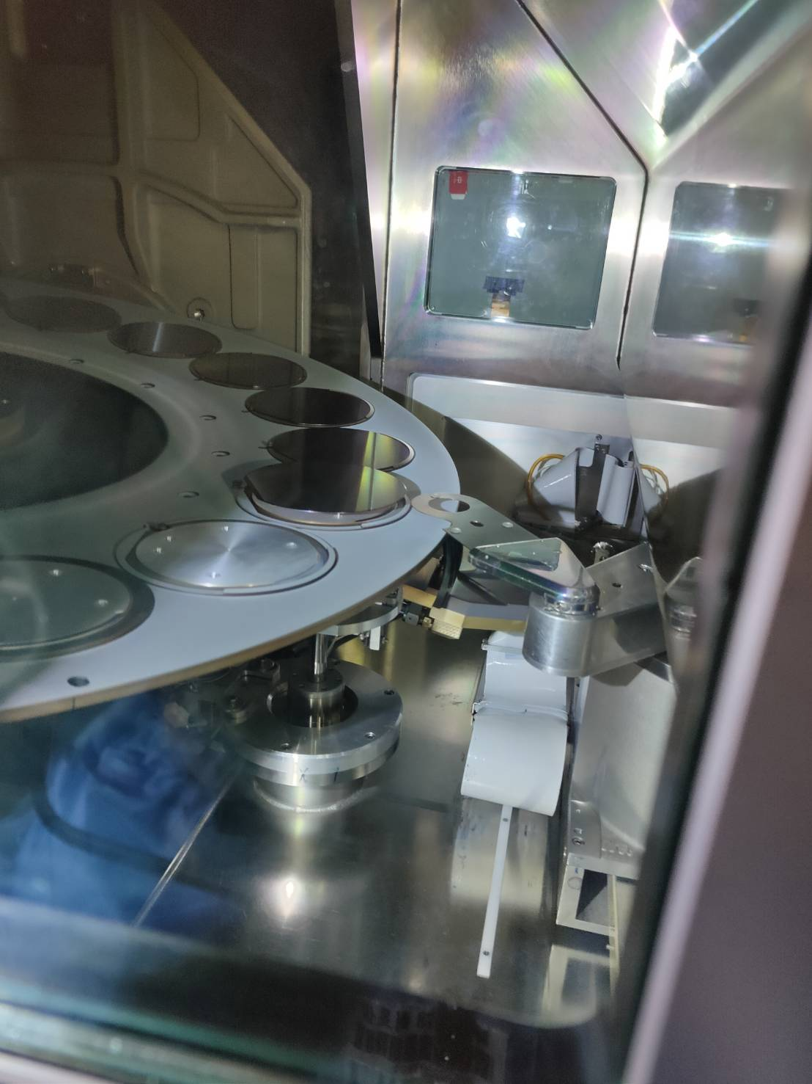
arm 取 loadlock 的 wafer→ 在 carriage 轉平邊→ arm 將 wafer move to site→ lift pin up 把 wafer 頂起來→ arm 縮回 carriage 位置→ lift pin down 讓 wafer 躺回 disk 上，並被 hook 固定

Slide 11
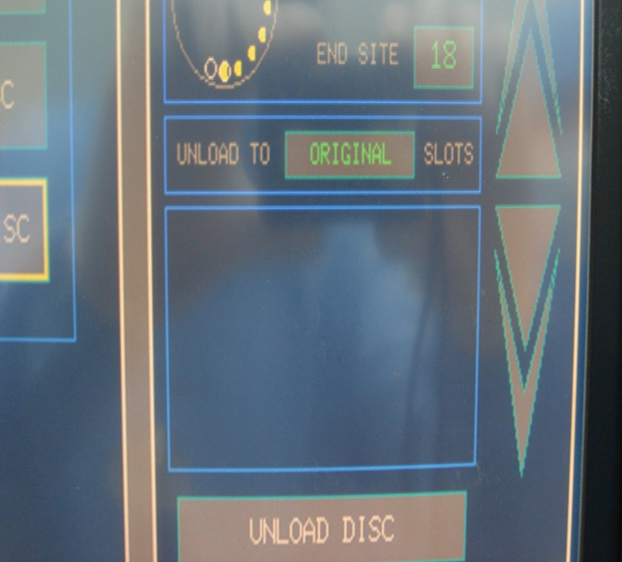
輸入 unload 的 start site 跟 end site 的位置後，點選 unload disk 即開始 unload wafer
lift pin up 把 hook 鬆開，將 wafer 頂起來→ arm move to site → lift pin down 讓 wafer 放於 arm 上→ arm 帶著 wafer 縮回 cassette 位置

